Slide 1
Seminarium kończące projekt
„Hybrydowy punkt interwencji kryzysowej dla ofiar przemocy domowej i seksualnej” dn. 24.03.2023 r.
Krzysztof Wilczek, koordynator projektu
Projekt jest realizowany we współpracy z Olsztyńskim Stowarzyszeniem Pomocy Telefonicznej.
Projekt jest finansowanego przez Islandię, Liechtenstein i Norwegię z Funduszy EOG w ramach Programu Aktywni Obywatele – Fundusz Regionalny.

Slide 2
Udział w europejskiej kampanii #ResponsibleTogether22
Przygotowanie ponad 60 graficznych materiałów informacyjnych na temat wczesnych form przemocy wśród osób wchodzących w dorosłość.

Slide 3
Udział w europejskiej kampanii #ResponsibleTogether22
Rozesłanie ich do 250 instytucji na terenie całej Polski, kampania w mediach społecznościowych oraz w Internecie.

Slide 4
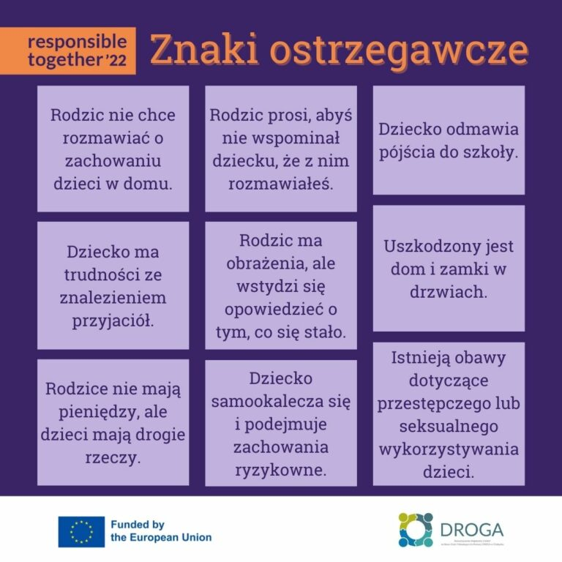
Udział w europejskiej kampanii #ResponsibleTogether22
Rozesłanie ich do 250 instytucji na terenie całej Polski, kampania w mediach społecznościowych oraz w Internecie.

Slide 5
Wsparcie oferowane przez Olsztyński Telefon Zaufania
Pomoc telefoniczna 7/24 przez 540 dni.
Ponad 500 osób zgłosiło się do OTZ
Zrealizowano 230 godzin rozmów telefonicznych związanych z tematyką przemocy domowej

Slide 6
75 zgłaszających się osób zostało skierowanych do specjalistów ze Stowarzyszenia DROGA
Wsparcie oferowane przez Olsztyński Telefon Zaufania

Slide 7
Wsparcie oferowane przez Olsztyński Telefon Zaufania 150 osób zgłosiło przypadki przemocy ekonomicznej
220 przypadków przemocy emocjonalnej
67 przypadków przemocy fizycznej

Slide 8
Wsparcie oferowane przez Stowarzyszenie DROGA
180 godzin wsparcia terapeutycznego, psychologicznego i prawnego dla ofiar przemocy
Funkcjonowanie hybrydowego punktu interwencji kryzysowej dla ofiar przemocy i pomoc ekspertów Stowarzyszenia DROGA pod numerem telefonu
792 665 294

Slide 9
Wsparcie oferowane przez Stowarzyszenie DROGA
180 godzin wsparcia dla sprawców przemocy w formie terapii prowadzonej przez specjalistów

Slide 10
Wsparcie oferowane przez Stowarzyszenie DROGA
Bezpośrednią pomocą specjalistyczną zostało objętych łącznie 200 osób z całego kraju, którym udzielono 652 specjalistycznych konsultacji

Slide 11
DZIĘKUJĘ ZA UWAGĘ

